Slide 1
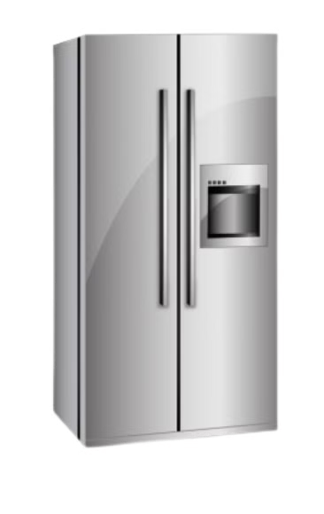


An toàn lao động trong sản xuất
Tủ Lạnh
Báo cáo về tình hình tai nạn lao động 6 tháng đầu năm 2024 cho thấy số vụ giảm so với cùng kỳ năm trước. Tuy nhiên, ngành sản xuất tủ lạnh vẫn tiềm ẩn nhiều rủi ro về an toàn lao động cần được quan tâm.
Bản quyền thuộc An Toàn Nam Việt

Slide 2

Tình hình tai nạn lao động chung
1
Số vụ tai nạn
2
Số người bị nạn
3
Số vụ chết người
3.201 vụ, giảm 7,09% so
với cùng kỳ năm 2023
3.065 người, giảm 6,04%
so với cùng kỳ năm 2023
320 vụ, giảm 7,25% so
với cùng kỳ năm 2023

Slide 3

Tai nạn trong nhà máy sản xuất tủ lạnh
1
Tai nạn do máy móc
Nguy cơ bị cuốn vào máy dập kim loại nếu không tắt máy trước khi vệ sinh
2
Tai nạn do hóa chất
Ngộ độc khí amoniac do hệ thống làm lạnh bị rò rỉ
3
Tai nạn do ngã từ độ cao
Ngã từ độ cao 5m khi lắp đặt hệ thống dây chuyền sản xuất

Slide 4
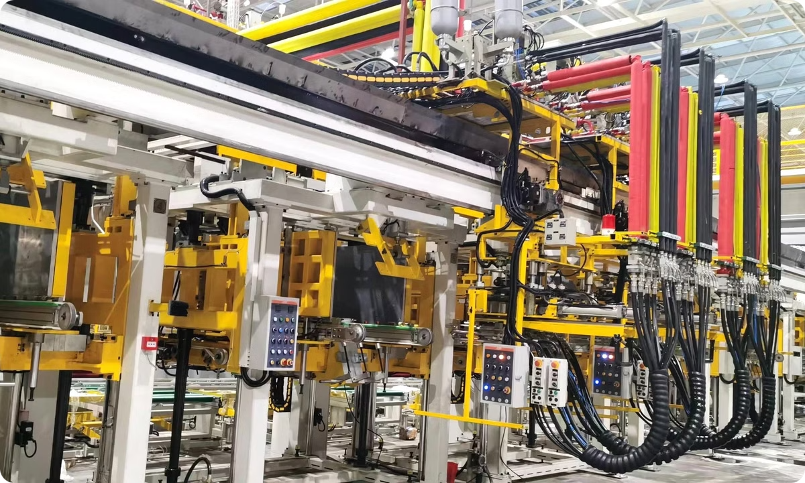
An toàn khi gia công cơ khí
Đặc điểm công việc
Dập và uốn tấm thép, hàn các bộ phận, đòi hỏi kỹ thuật cao và chính xác
Nguy cơ tai nạn
Bị cuốn vào máy, bỏng do hàn, chấn thương do vật liệu sắc nhọn
Biện pháp phòng tránh
Huấn luyện an toàn, sử dụng thiết bị bảo hộ, bảo dưỡng máy móc định kỳ

Slide 5
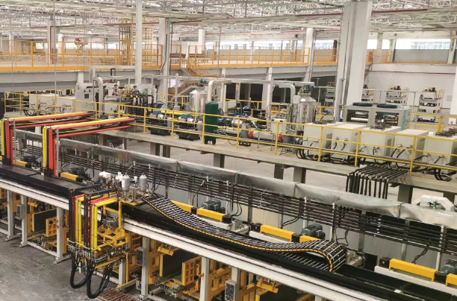
An toàn khi lắp ráp khung và vỏ
Đặc điểm công việc
Nguy cơ tai nạn
Biện pháp phòng tránh
Lắp ráp các bộ phận khung và vỏ, kiểm tra chất lượng, điều chỉnh kết nối
Chấn thương do vật nặng, cắt do
cạnh sắc, vấn đề cơ xương khớp
Sử dụng thiết bị nâng hỗ trợ, đeo găng tay bảo hộ, thực hiện đúng tư thế

Slide 6
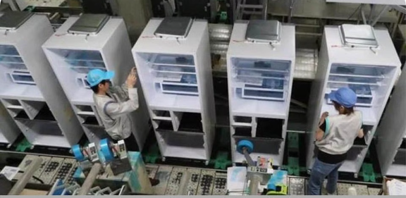



An toàn khi lắp ráp bộ phận bên trong
Bảo hộ cá nhân
Sử dụng công cụ đúng cách
Tư thế làm việc
Đeo găng tay, kính bảo hộ để
tránh chấn thương do cạnh sắc
Tuân thủ hướng dẫn sử dụng
công cụ để tránh tai nạn
Duy trì tư thế đúng để tránh các vấn đề về cơ xương khớp

Slide 7
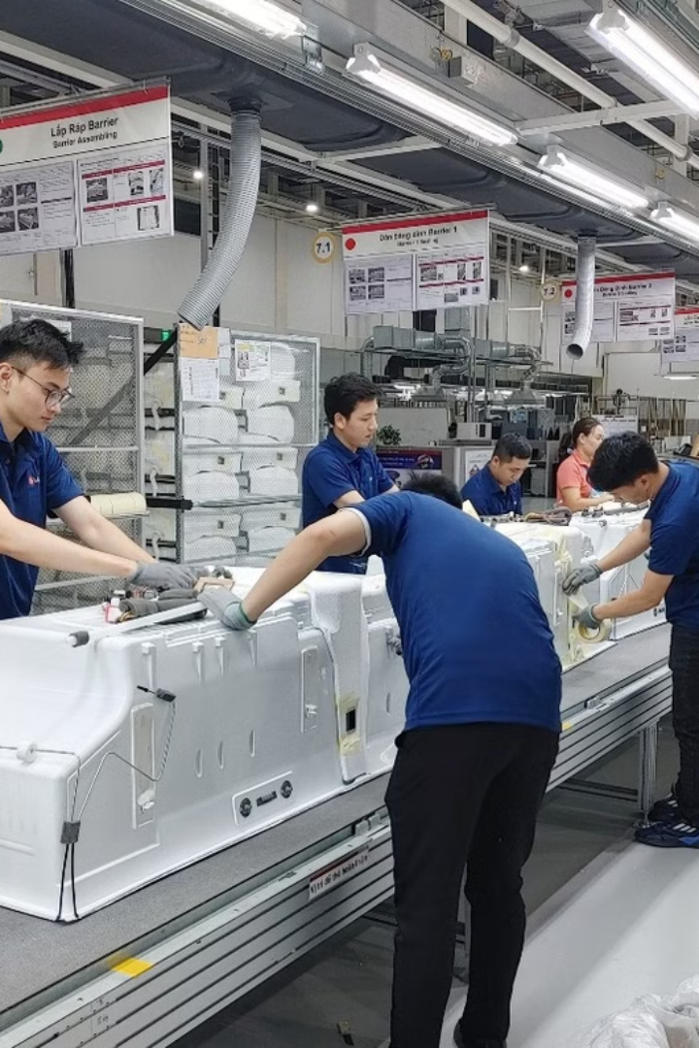



An toàn khi lắp đặt hệ
thống điện
Ngắt nguồn điện
Đảm bảo nguồn điện đã được ngắt trước khi bắt đầu công việc
Sử dụng thiết bị cách điện
Đeo găng tay và giày cách điện khi làm việc với hệ thống điện
Kiểm tra kết nối
Kiểm tra kỹ lưỡng các kết nối điện trước khi cấp nguồn

Slide 8
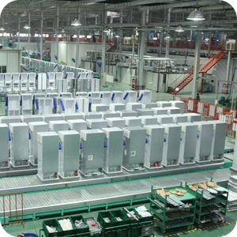
An toàn khi lắp đặt hệ thống làm lạnh
Công đoạn
Nguy cơ
Biện pháp phòng tránh
Lắp máy nén
Chấn thương do vật nặng
Sử dụng thiết bị nâng hỗ trợ
Lắp dàn bay hơi/ngưng
Cắt do cạnh sắc
Đeo găng tay bảo hộ
Nạp môi chất lạnh
Ngộ độc, bỏng lạnh
Đeo mặt nạ, găng tay chuyên dụng

Slide 9
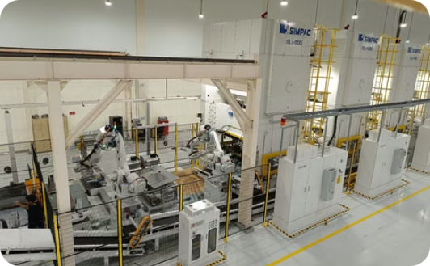
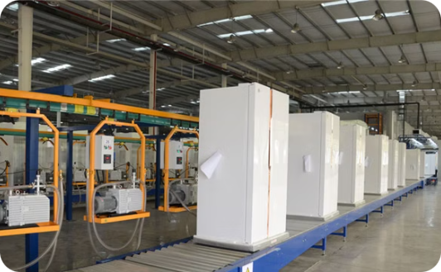
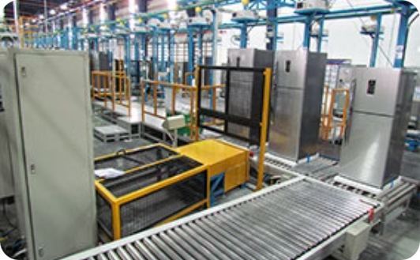
An toàn khi sơn và hoàn thiện bề mặt
Sơn tĩnh điện
Kiểm tra bề mặt
Đánh bóng
Sử dụng thiết bị bảo hộ đầy đủ khi phun sơn tĩnh điện
Kiểm tra kỹ lưỡng bề mặt sau khi sơn để phát hiện khiếm khuyết
Thực hiện trong khu vực thông thoáng, sử dụng kính bảo hộ

Slide 10

Quy định chung
1. Thiết bị bảo hộ
2. Huấn luyện ATLD
3. Bảo trì thiết bị
4. Môi trường

Slide 11

Xử lý tình huống khẩn cấp
1
Ngừng hoạt động
Dừng ngay mọi hoạt động và đưa nạn nhân ra khỏi khu vực nguy hiểm
2
Sơ cứu
Thực hiện các biện pháp sơ cứu cần thiết tùy theo loại tai nạn
3
Gọi cứu thương
Liên hệ ngay với dịch vụ y tế khẩn cấp để được hỗ trợ chuyên nghiệp
4
Điều tra
Tiến hành điều tra nguyên nhân và lập báo cáo chi tiết sau sự cố

Slide 12

Tham khảo thêm
Bài kiểm tra an toàn lao động nhóm 3
Trắc nghiệm an toàn lao động nhóm 3
Bảng báo giá dịch vụ huấn luyện ATLD
Xem chi tiết
Tải về tài liệu (download)
Download tài liệu huấn luyện an toàn lao động sản xuất tủ lạnh

